Slide 1
CHESS GAME

Slide 2
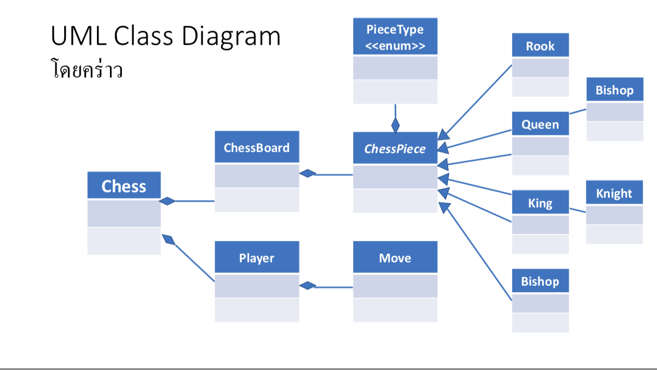
ที่มาของโปรเจค
เนื่องจากผู้จัดทำต้องการฝึกใช้ Scrum Board ในการวางแผน จึงเลือกทำ Chess Game หรือเกมหมากรุกเป็นโปรเจค

Slide 3
TOOLS ที่ใช้
Eclipse IDE
Trello
GitHub

Slide 4


https://trello.com/b/fbYjSFUX/sw-dev
https://github.com/mmktm/SW-DEV

